Slide 1
Exploratory Analysis
TDRI

Slide 2
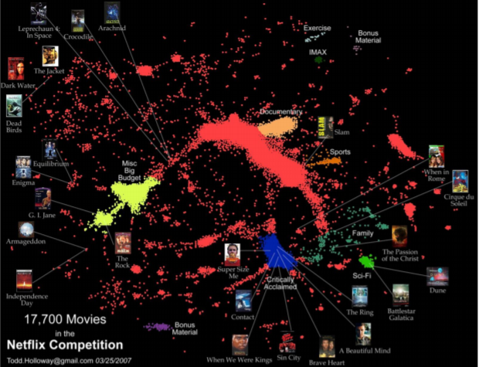
What is Exploratory data analysis (EDA)?
Exploratory data analysis (EDA) is an approach to analyzing data sets to summarize their main characteristics, often with visual methods.
Netflix Prize Example
- This visualization shows clusters of movies based on movie ratings.
Notes:
This visualization was created by Todd Holloway to show clusters of movies based on movie ratings. Movies that are closer together, receive similar movie ratings, whether those ratings are high or low. And it's exactly this type of visualization that allows us to get a feel for the data and determine what could be a part of it and what could be explored in more depth.

Slide 3

Why do EDA?

Slide 4
“What's becoming ubiquitous and cheap? Data.
And what is complementary to data? Analysis.”
Hal Varian, the chief economist at Google

Slide 5
At the least, learning about EDA will improve your ability to reason through data, sharpen your communication skills, and
expand your career opportunities.

Slide 6
Data Frame

Slide 7
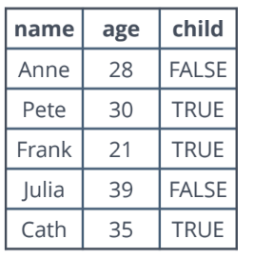
Explore the
Data Frame
Datasets
- Observations
- Variables
- Example: people
● each person = observation
● properties (name, age ...) = variables
- Matrix? Need different types
- List? Not very practical
Notes:
Dataset ใช้สำหรับเก็บข้อมูลคุณลักษณะของสิ่งต่างๆ เช่น ข้อมูลของแต่ละบุคคล ซึ่งในแต่ละบุคคลอาจจะประกอบด้วยข้อมูลหลายๆข้อมูล เช่น ชื่อ อายุ สถานะ การมีลูก

Slide 8
Explore the
Data Frame
(Cont.)
Data Frame
- Specifically for datasets
- Rows = observations (persons)
- Example: people
- Columns = variables (age, name, ...)
- Contain elements of different types
- Elements in same column: same type
Notes:
ลักษณะทั่วไปของ dataframe คือ ข้อมูลตามแถวจะแสดงข้อมูลบ่งชี้ของสิ่งๆนั้น เช่น ข้อมูลรายบุคคล ข้อมูลในแต่ละแถวจะเป็นข้อมูลของคนแต่ละบุคคล ในขณะที่ ข้อมูลในแต่ละคอลั่มจะแสดงข้อมูลแต่ละประเภทของคนทุกคนใน dataset เช่น คอลั่มแสดงชื่อ หรือคอลั่มแสดงอายุ

Slide 9
Explore the
Data Frame
(Cont.)
Create Data Frame
- Create Data Frame
- CSV file
- Relational Database (e.g. SQL)
- Software packages (Excel, SPSS …)
Notes:
วิธีการสร้าง data frame สามารทำได้หลายวิธี ได้แก่ การสร่งเองจากโปรแกรม การอ่านจากไฟล์ CSV, database จำพวก SQL หรือข้อมูลจากโปรแกรมต่างๆเช่น excel

Slide 10
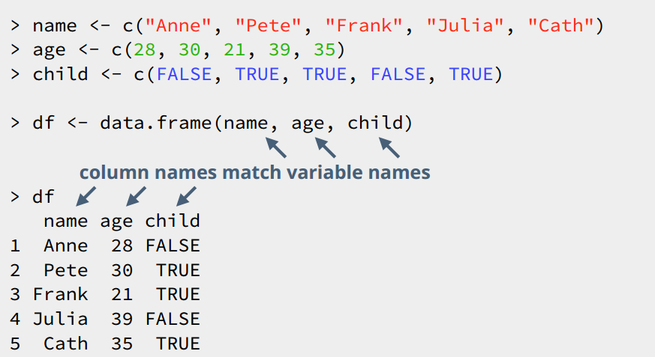
Explore the
Data Frame
(Cont.)
Create Data Frame data.frame()
Notes:
ให้ลอง create dataframe กันดู

Slide 11
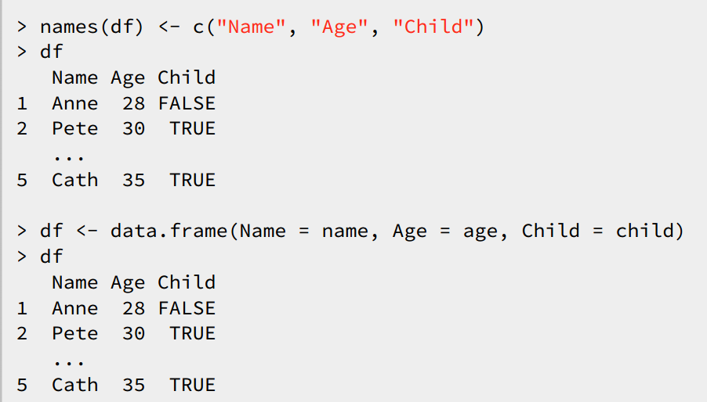
Explore the
Data Frame
(Cont.)
Name Data Frame

Slide 12
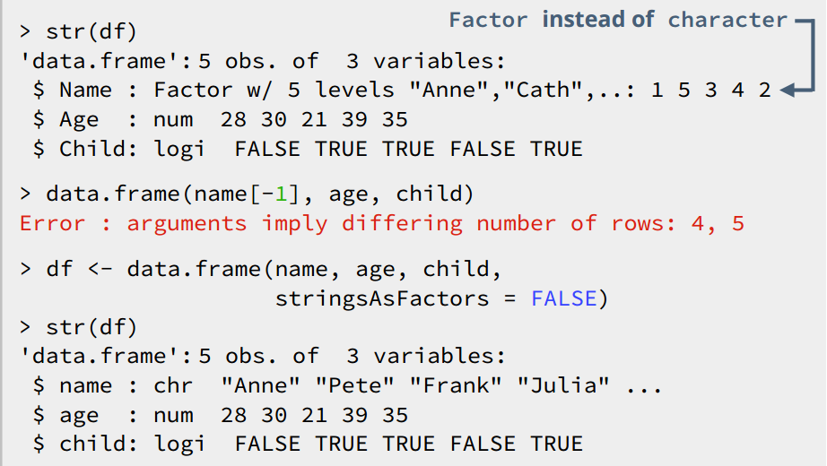
Explore the
Data Frame
(Cont.)
Data Frame Structure
Notes:
ในข้อมูลที่เป็น string ในตอนแรกข้อมูลจะเรียงตามลำดับตัวอักษรโดยที่มี index ตัวเลขระบุตำแหน่งแถวของข้อมูล อย่างไรก็ตามเราสามารถตั้งค่าให้ข้อมูลมีลำดับตามขอมูลในตารางได้จากการ set stringAsFactor = false

Slide 13
Data frame Manipulation
Subset Data Frame
- Subsetting syntax from matrices and lists
- [ from matrices
- [[ and $ from lists

Slide 14
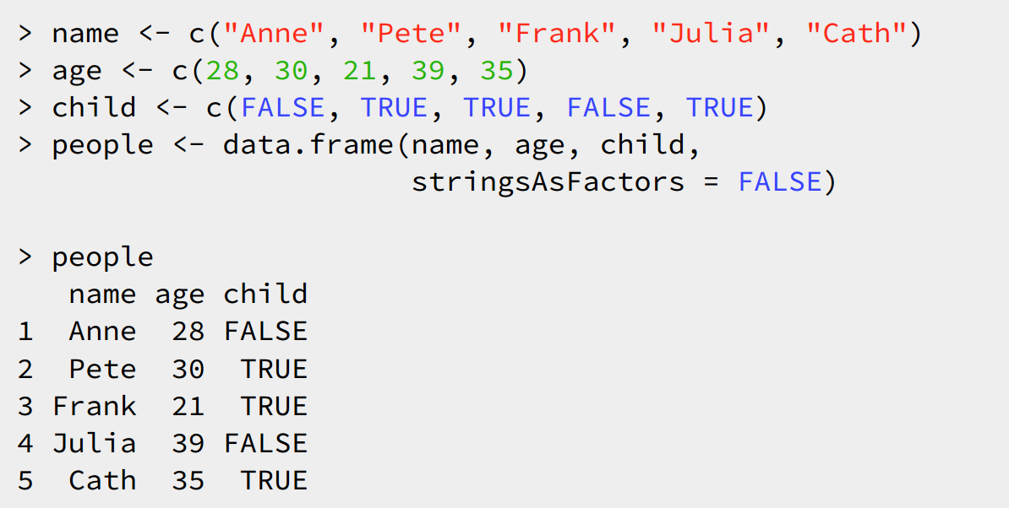
Data frame Manipulation
People
Notes:
ตัวอย่างข้อมูล dataset

Slide 15
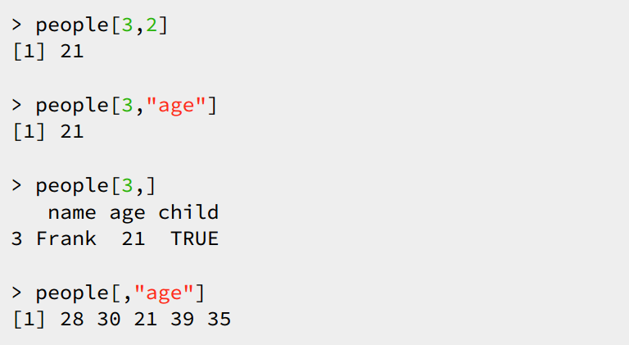
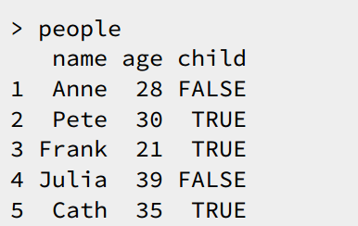
Data frame Manipulation
Subset Data Frame

Slide 16
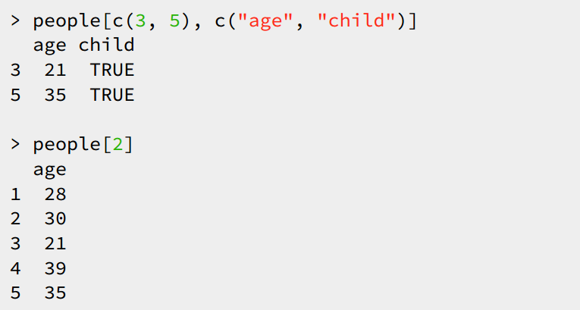
Data frame Manipulation
Subset Data Frame

Slide 17
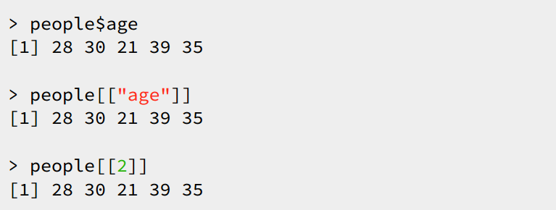
Data frame Manipulation
Data Frame ~ List

Slide 18
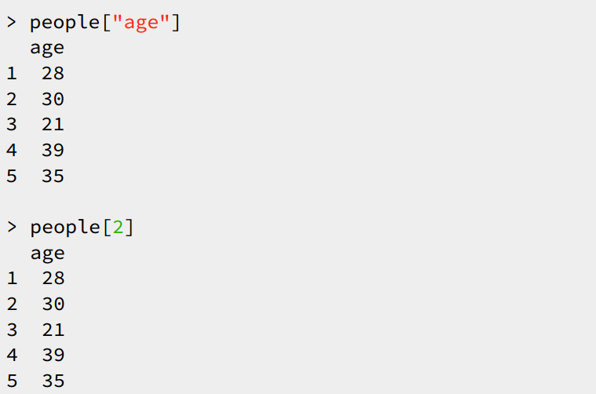
Data frame Manipulation
Data Frame ~ List
Notes:
[ ต่างจาก [[ และ $ ตรงที่ [ จะยังมองข้อมูลในรูปแบบของ 2 มิติ แต่ [[หรือ$ จะมองในรูปแบบของมิติเดียว

Slide 19
Data frame Manipulation
Extend Data Frame
- Add columns = add variables
- Add rows = add observations

Slide 20
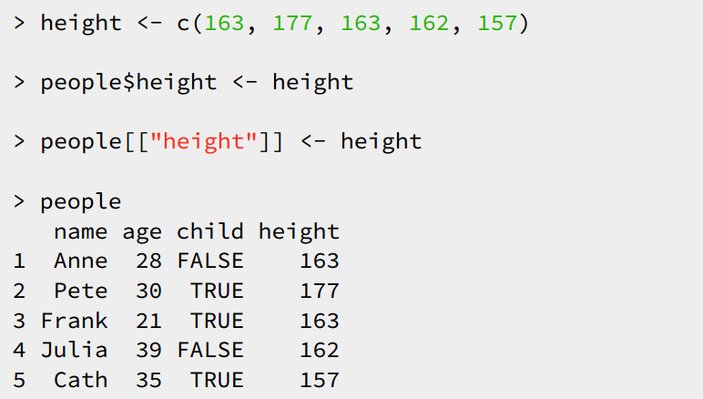
Data frame Manipulation
Add column

Slide 21
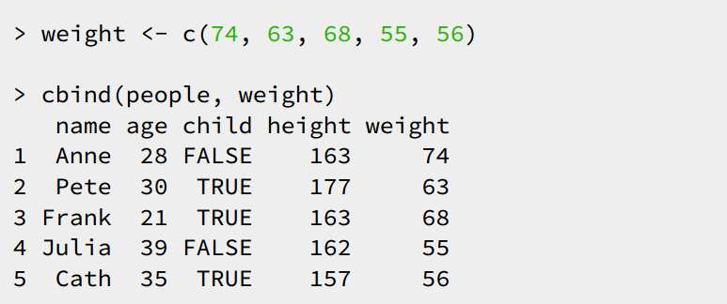
Data frame Manipulation
Add column

Slide 22
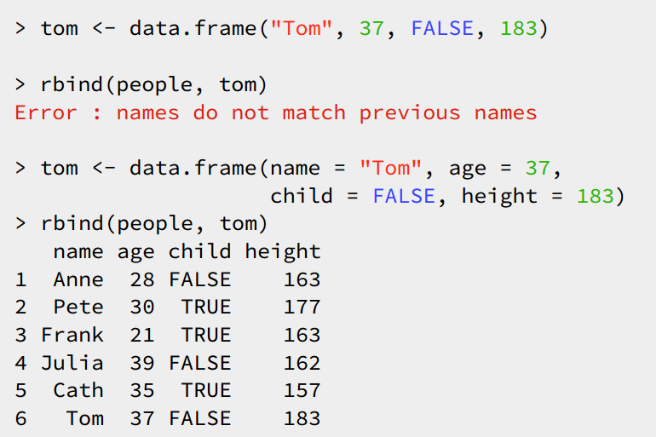
Data frame Manipulation
Add row
Notes:
Row จะไม่สามารถกำหนดค่าลงไปได้เลยเหมือน คอลั่ม เนื่องจากข้อมูลเป็นคนละชนิดกัน จึงต้องมีการกำหนดว่าแต่ละคอลั่มเราจะใส่ค่าอะไรให้

Slide 23
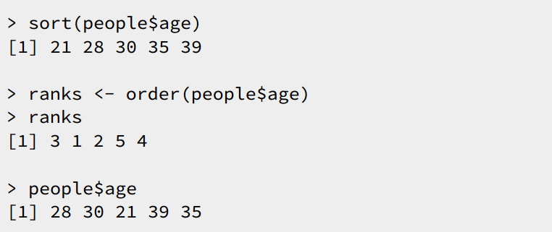
Data frame Manipulation
Sorting
- 21 is lowest: its index, 3, comes first in ranks
- 28 is second lowest: its index, 1, comes second in ranks
- 39 is highest: its index, 4, comes last in ranks
Notes:
เรียงได้จากการใช้ ฟังก์ชัน sort หรือ order

Slide 24
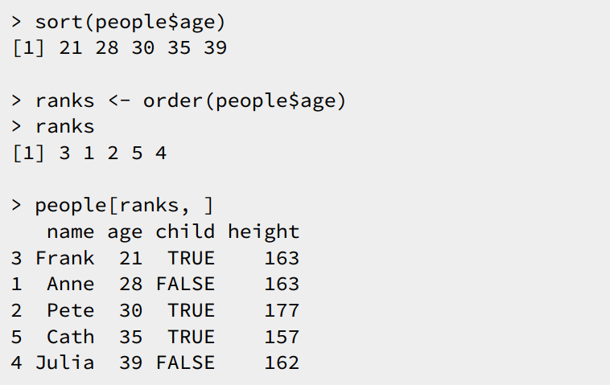
Data frame Manipulation
Sorting

Slide 25
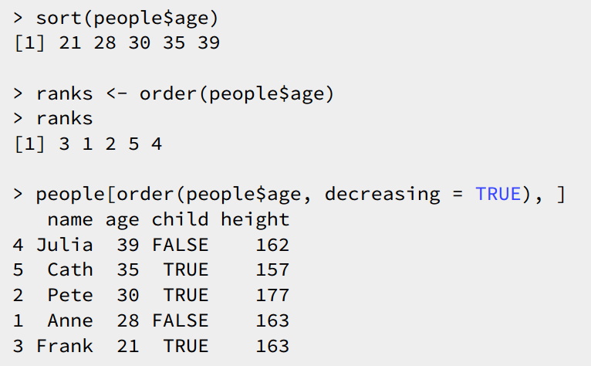
Data frame Manipulation
Sorting

Slide 26
Real-world dataset

Slide 27
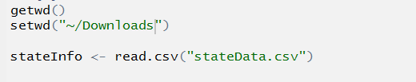
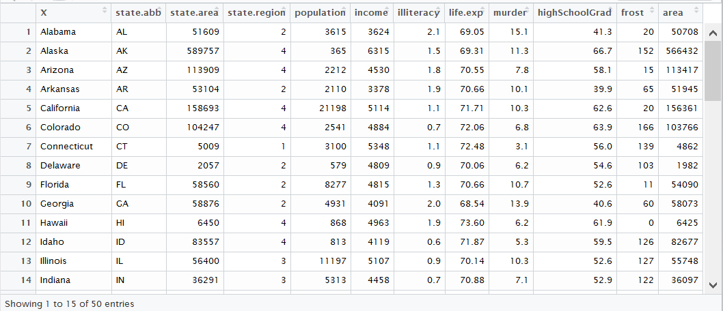
Real-world dataset
Read And Subset Data
Notes:
ข้อมูล statedata.csv คือข้อมูลของรัฐในสหรัฐอเมริการ
ทดลองอ่านฟล์

Slide 28

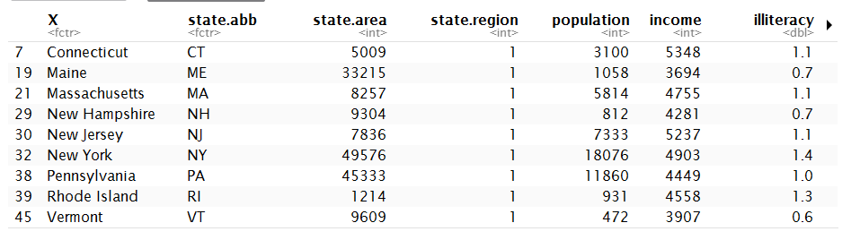
Real-world dataset
(Cont.)
Read And Subset Data
Notes:
ทดลองเปลี่ยนค่าใน column state.region

Slide 29
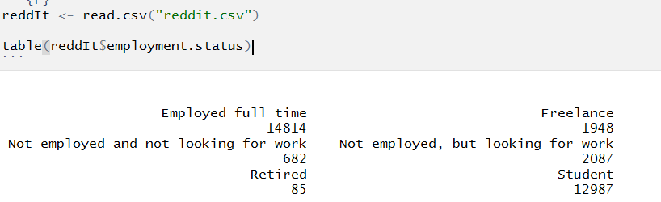

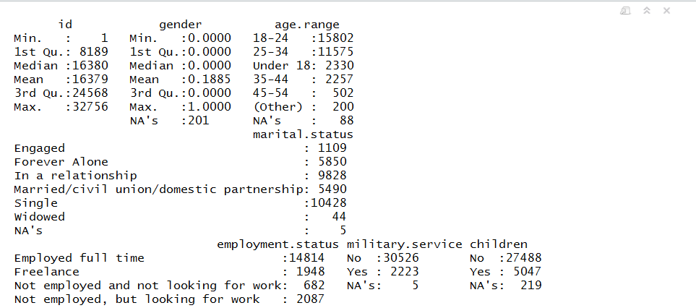
Real-world dataset
(Cont.)
Factor Variables
Notes:
Reddit's คือ social and entertainmentเว็บไซต์ ที่ผู้ใช้สามารถโพสและคอมเม้นเกี่ยวกับข่าวสารต่างๆได้ ข้อมูล redIt เผ็นข้อมูลของผู้ใช้แต่ละคนเช่น เพศ อายุ เชื้อชาตื
a social and entertainment website where users can post links and comments about trending news. This survey asks users about demographic information such as gender, age, nationality and employment status. It even asks users what type of cheese they would be. And whether they prefer dogs, cats, or turtles.

Slide 30
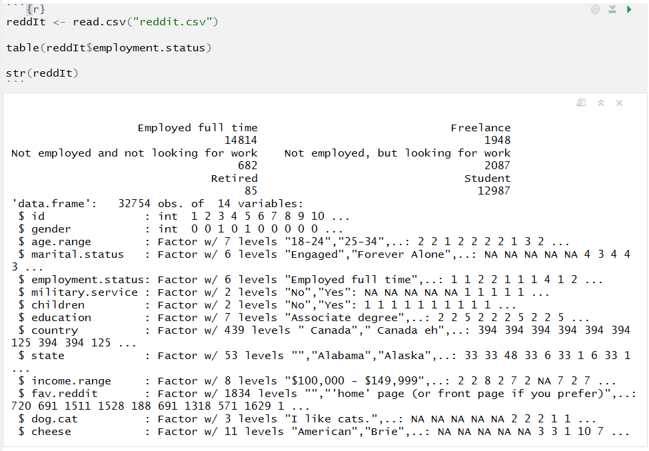
Real-world dataset
(Cont.)
Ordered Factors
Notes:
จากที่เราเคยเรียนกันไปว่าข้อมูลใน dataset ที่เป็น string จะถูกเรียงลำดับตามตัวอักษร

Slide 31
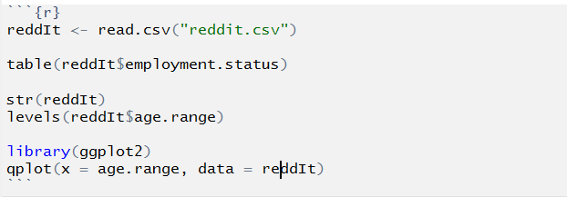
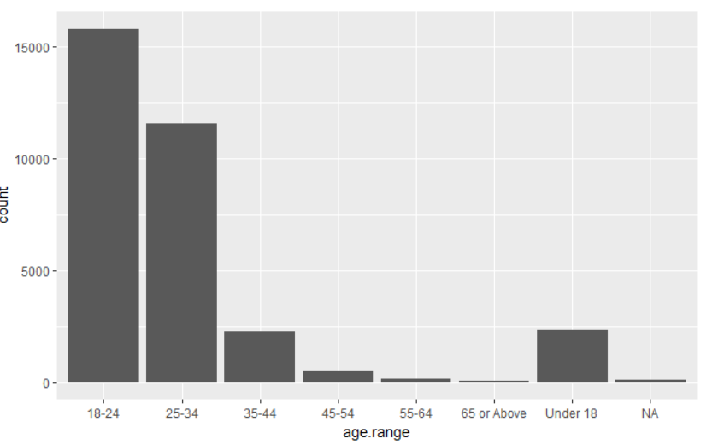
Real-world dataset
(Cont.)
Ordered Factors
Notes:
ในตัวอย่างจะเห็นว่าข้อมูล under 18 อยู่ลำดับรองสุดท้ายในกราฟ

Slide 32
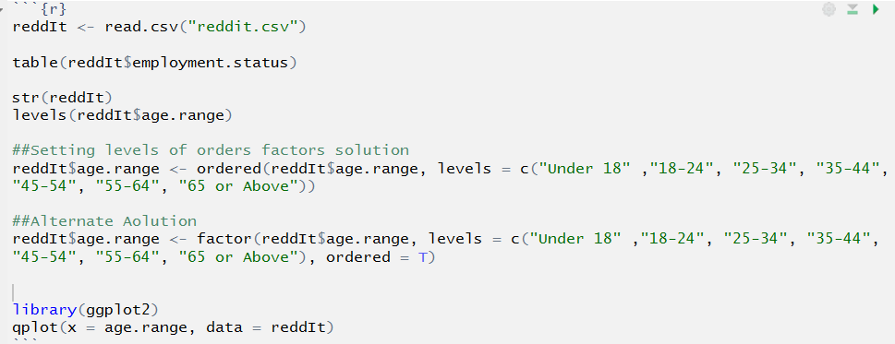
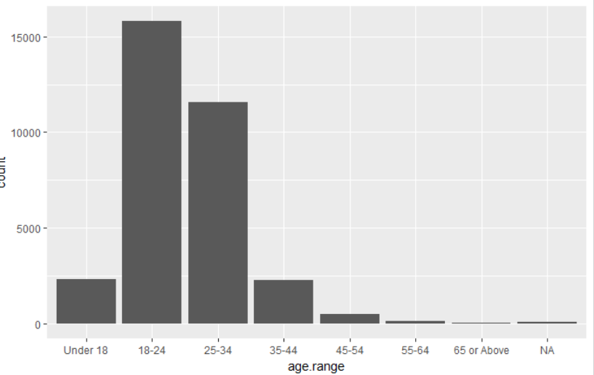
Real-world dataset
(Cont.)
Setting Levels of Ordered Factors
Notes:
เราสามารถจัดลำดับใหม่โดยการทำตาม 2โค้ดนี้

Slide 33
EDA Techniques

Slide 34
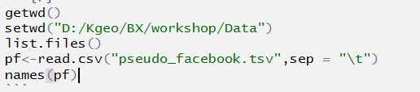
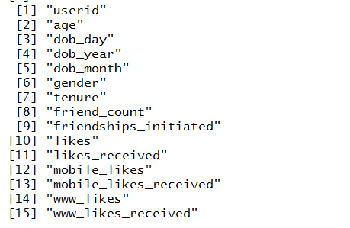
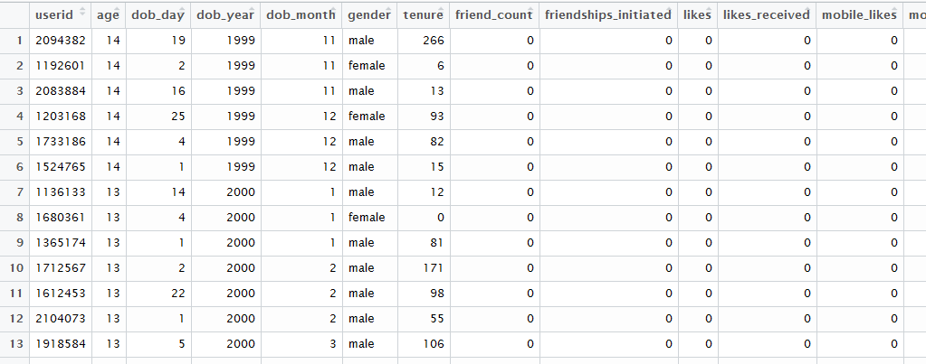
Explore one variable
Pseudo-Facebook User Data
Notes:
Pseudo-Facebook User Data เป็นข้อมูลของผู้ใช้งาน facebook
ทดลองอ่านไฟล์

Slide 35
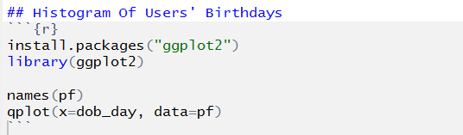
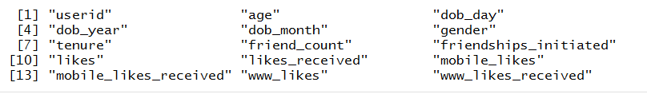
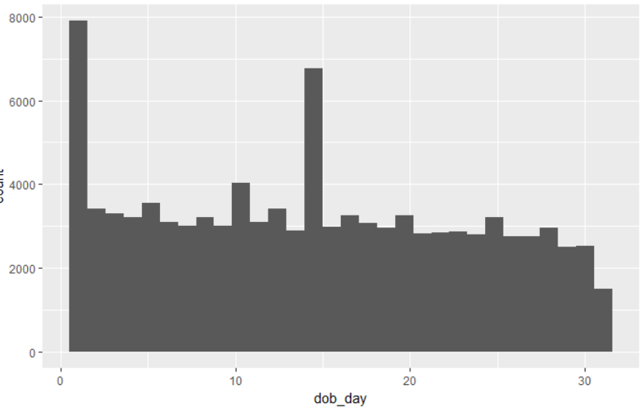
Explore one variable
(Cont.)
Histogram
Notes:
ทดลองสร้าง histogram โดยแสดงวันเกิดของ user โดยใช้ library ggplot2

Slide 36
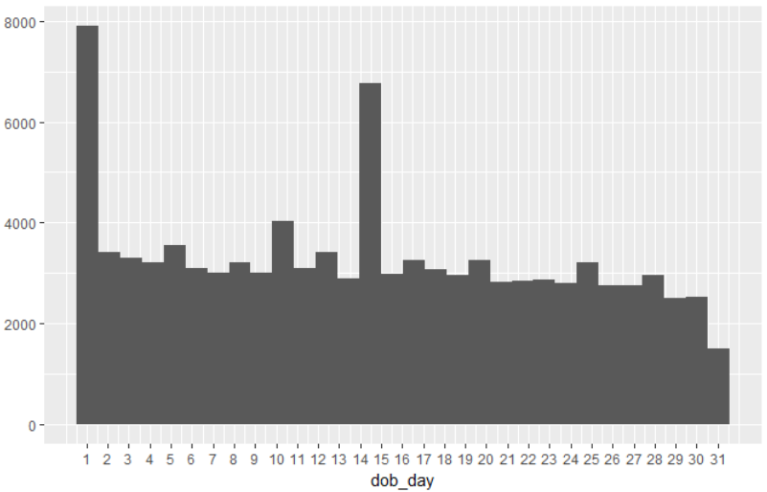
Explore one variable
(Cont.)
Histogram
Notes:
อย่างไรก็ตามในกราฟแสดงแค่ 30 วัน แต่ในบางเดือนมี 31 วันจึงต้องเพิ่มดังตัวอย่าง

Slide 37

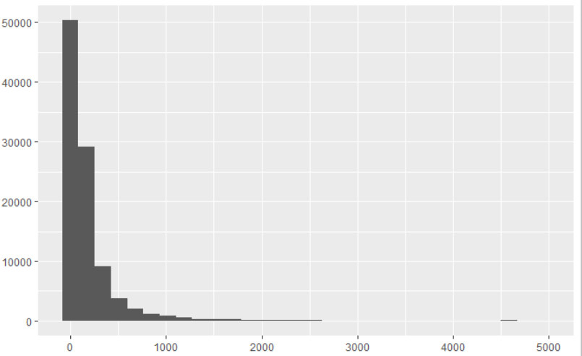
Explore one variable
(Cont.)
Histogram : Limiting The Axes
Notes:
นอกจากนี้หากลองแสดงข้อมูลจำนวนเพื่อนของผู้ใช้แต่ละคนจะพบว่าค่าเริ่มใกล้ 0 ที่ 1000 ดังนั้นเพื่อให้สามารถดูและวิเคราะห์ข้อมูลได้ง่ายขึ้น เราสามารถกำหนดดูค่าในแกน x แค่ 0-1000

Slide 38
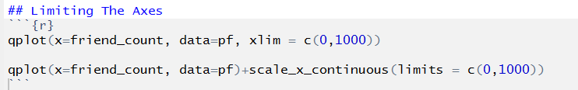
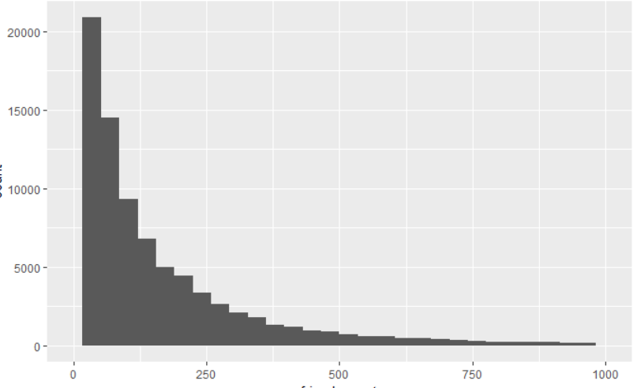
Explore one variable
(Cont.)
Histogram : Limiting The Axes
Notes:
ดังตัวอย่าง

Slide 39
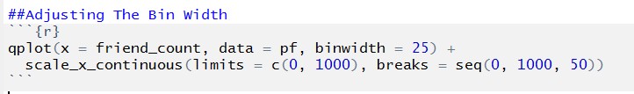
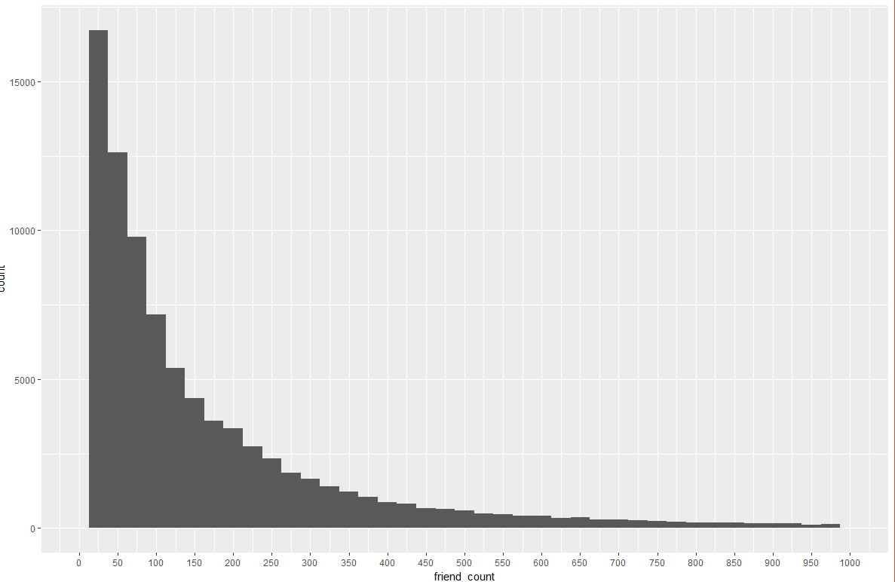
Explore one variable
(Cont.)
Histogram : Adjusting The Bin Width
Notes:
นอกจากนี้ เราสามารถกำหนดความหนาของแท่ง histogram ได้จาก คำสั่ง binwidth

Slide 40
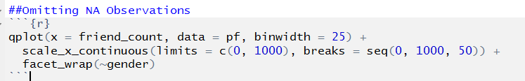
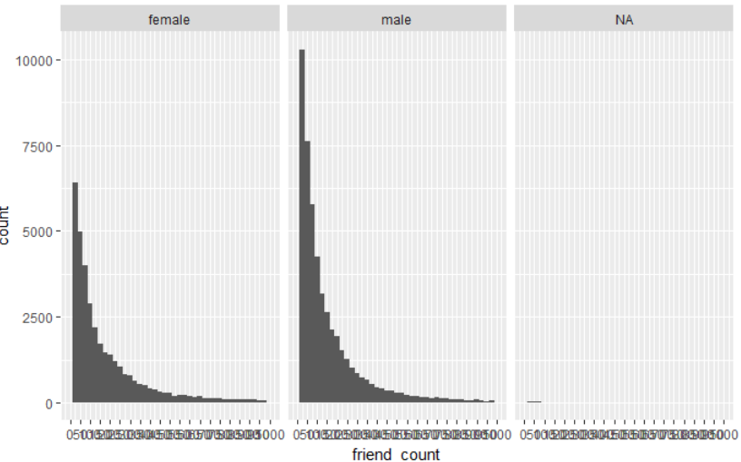
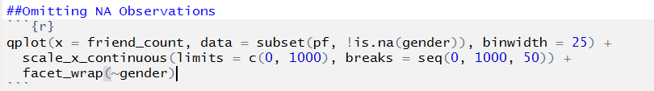
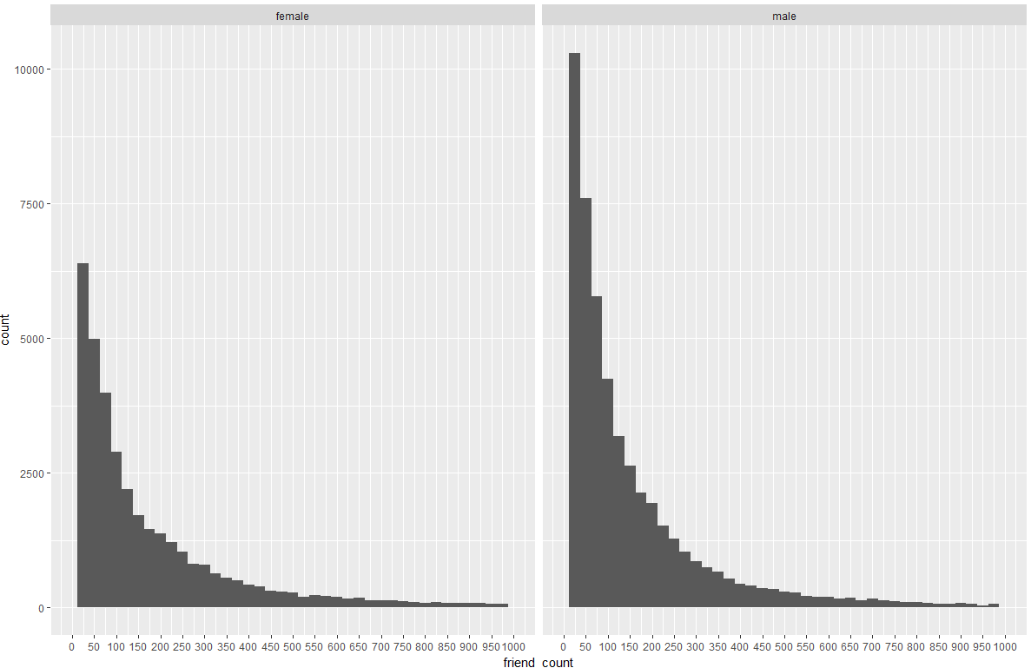
Explore one variable
(Cont.)
Histogram : Adjusting The Bin Width
Notes:
นอกจานี้หากเราลองจำแนกจำนวนเพื่อนตามเพศ เราจะพบว่าข้อมูลบางตัวไม่มีค่าซึ่งแสดงในรูปแบบของ NA โดยเราสามารถกำจัดออกได้โดย code ด้านล่าง

Slide 41
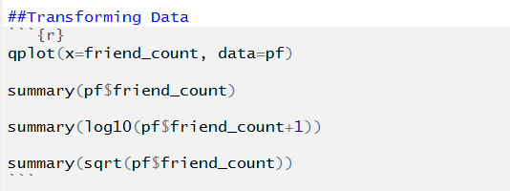
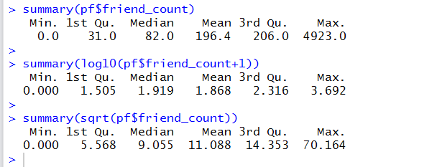
Explore one variable
(Cont.)
Histogram : Transforming Data
Notes:
ทั้งนี้ในการดำเนินการวิเคราะหฺข้มูล บางครั้งเราจำเป็นต้องมีการเปลี่ยนรูปแบบของข้อมูล ซึ่งเราสามารถใช้ฟังก์ชั่นต่างๆกับข้อมูลในแต่ละคอลั่มได้ดังตัวอย่าง

Slide 42
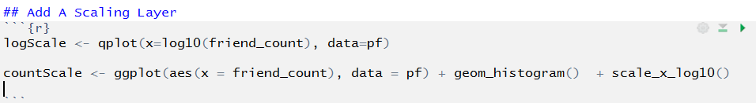
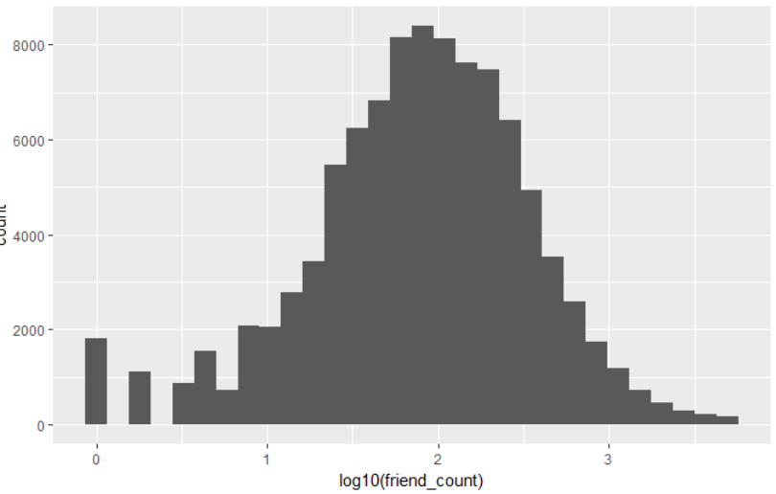
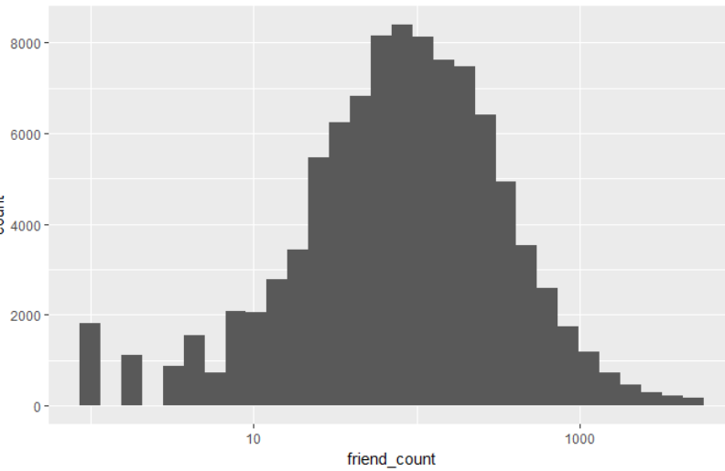
Explore one variable
(Cont.)
Histogram : Add A Scaling Layer
Notes:
ซึ่งเมื่อทดลอง plot graph เราจะเห็นว่ากราฟมีลักษระเหมือนกันแต่ค่าในแกน x แตกต่างกัน

Slide 43
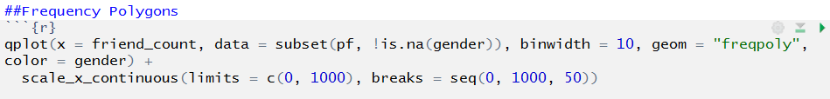
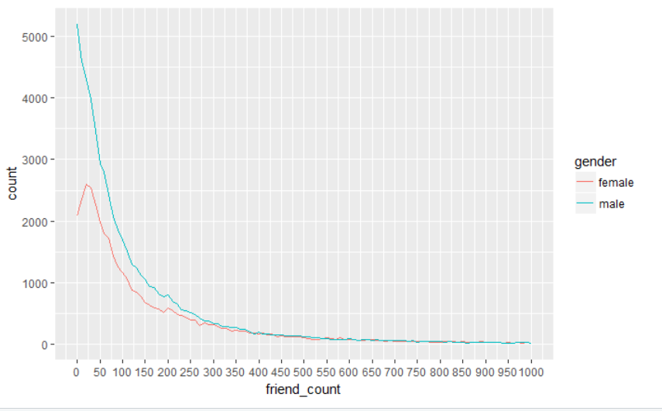
Explore one variable
(Cont.)
Frequency polygon
Notes:
ในบางครั้งการแสดงข้อมูลในรูปแบบ histogram อาจไม่ตอบโจทย์ต่อการวิเคราะห์มากนัก ทั้งนี้เราสามารถแสดงข้อมูลในรูปแบบของ Frequency polygon
ได้ดังโค้ดตัวอย่าง

Slide 44


Explore one variable
(Cont.)
Frequency polygon
Notes:
โดยเรามารถตั้งชื่อแกน x แกน y ได้ดังตัวอย่าง

Slide 45

Explore one variable
(Cont.)
Box plot
Notes:
นอกจาก histogram และ Frequency polygon แล้ว เราสามารถแสดงข้อมูลในรูปแบบของ box plot ได้ โดยกำหนดค่า geom เป็น box plot

Slide 46


Explore one variable
(Cont.)
Box plot : Limit y scale
Notes:
โดยเราสามารถ limit ค่าตรงแกน y เพื่อให้สามารถวิเคราะห์ข้อมูลได้ง่ายขึ้น โดยใช้ คำสั่ง scaley_continuous(limit = c(0,1000)) ทั้งนี้บางท่านอาจจะสงสัยว่าขีดแต่ละขี้ในกล่องสี่เหลี่ยมคืออะไร

Slide 47


Explore one variable
(Cont.)
Box plot
Notes:
เมื่อเราทดลองใช้คำสั่ง by(pf$friendships_initiated,…..) โปรแกรมจะแสดงค่าเชิงสถิติขึ้นมา ซึ่งจะเห็นว่าค่า 1 ควอไทล์จะอยู่ที่ 19 และ 15 ซึ่งคือเส้นล่างสุด และ 3rd ควอไทล์ คือ 124.8 และ 111 ซึ่งคือเส้นบนสุด และเส้นกลางคือค่า median

Slide 48


Explore two variable
Scatterplots
Notes:
ต่อไปเป็นการวิเคราะห์ข้อมูลที่มีความสัมพันธ์กัน 2 ตัวขึ้นไป การวิเคราะห์อย่างแรกคือการทำ Scatterplots ซึ่งในตัวอย่างเป็นการวิเคราะห์จำนวนเพื่อนในแต่ละช่วงอายุ ซึ่งเราสามารถทำ scatter plot โดยใช้คำสั่ง geom_point

Slide 49


Explore two variable
(Cont.)
Scatterplots
Notes:
ซึ่งเราสามารถกำหนดช่วงที่เราต้องการดูได้ โดยในเฟสบุ้คมีกฎให้ผู้ที่สามารถเล่น facebook ได้ต้องมีอายุมากกว่า 13 ปีขึ้นไป และคาดว่าผู้เลานเฟสบุ้คส่วนใหญ่อายุไม่เกิน 90 ปี ดังนั้นเราจะทำการ limit ค่าอายุในช่วง 13-90 เพื่อให้วิเคราะห์ข้อมูลที่เราสนใจเท่านั้น

Slide 50

Explore two variable
(Cont.)
Overplotting
- Overplotting makes it difficult to tell how many points are in each region.
Notes:
เนื่องจากข้อมูลที่มีจำนวนมาก การ plot แบบปกติทำให้เราวิเคราะห์ข้อมูลได้ยาก ดังนั้นการทำให้ข้อมูลค่อยๆจางลงตามความสูง จะช่วยให้เราสามารถเปรียบเทียบข้อมูลได้ง่ายขึ้น ดังตัวอย่าง

Slide 51


Explore two variable
(Cont.)
coord_trans()
Notes:
coord_trans() เป็นฟังชั่นสำหรับปรับการแสดงค่าในแกน y ซึ่งจากตัวอย่างเมื่อทดลองปรับค่า Y จะเห็นได้ว่าสามารถดูการโตของกราฟได้ง่ายกว่าแบบแรก

Slide 52



Explore two variable
(Cont.)
Conditional Means
Notes:
Conditional Means หรือ median เป็นการคำนวณค่ามีนหรือมีเดี่ยนแบบมีเงื่อนไข เนื่องจากในบางครั้งเราต้องการหาค่าเฉลี่ยของตัวแปรหนึ่งตามประเภทขออีกตัวแปรหนึ่ง เช่นในตัวอย่าง เค้าต้องการหาค่า mean และ median ของจำนวนเพื่อนในแต่ละอายุ ซึ่งเราสามารถทำได้โดยการใช้ library dplyr

Slide 53


Explore two variable
(Cont.)
Overlaying Summaries with Raw Data
Notes:
ในบางครั้งเราอาจจะต้องนำกราฟ 2 อันมาทำการซ้อนทับกันเพื่อให้เราสามารถวิเคราะห์ข้อมูลได้ง่ายขึ้น ให้ทุกคนลองแสดงโค้ดอันนี้ออกมา

Slide 54


Explore two variable
(Cont.)
Overlaying Summaries with Raw Data
Notes:
จากนั้นให้เพิ่มเส้นแสดงค่าเฉลี่ยของจำนวนเพื่อนในแต่ละช่วงอายุตามโค้ดดังตัวอย่าง จะเห็นได้ว่า เราสามารถเห็นลักษณะของข้อมูลได้ง่ายขึ้น

Slide 55

Explore many variable
(Cont.)
Third Qualitative Variable
Notes:
ในกรณีที่ต้องการวิเคราะห์ข้อมูลมากกว่า 2 ตัว เช่น ในตัวอย่างเป็นการวิเคราะห์จำนวนเพื่อนจำแนกตามอายุและเพศ ซึ่งเราสามารถใช้ frequency polygon จำนวนหลายอันจำแนกตามสีได้
ให้ทุกคนลองเขียน

Slide 56


Explore many variable
(Cont.)
Third Qualitative Variable
Notes:
นอกจากนี้เราสามารถทำการคำนวณหาค่า mean and median โดยจำแนกตามอายุและเพศได้ดัง code ด้านบน

Slide 57


Explore many variable
(Cont.)
Reshaping Data
Notes:
ทั้งนี้เพื่อให้สามารถวิเคราะห์ได้ง่ายขึ้น เราสามารถทำการ Reshaping Data โดยใช้ library reshape2
ให้ทุกคนลองเขียนและทดลองรัน จะเห็นว่าข้อมูล median ถูกแยกออกเป็น 2 column จำแนกตามเพศ

Slide 58

Explore many variable
(Cont.)
Ratio Plot
- Determine how many times more friends the average female user has, compare to the number of friend the average male user has.
Notes:
ซึ่งเราสามารถนำข้อมูล median มาทำการเปรียบเทียบจำนวนเพื่อนระหว่างเพศหญิงและเพศชาย โดยทำการเขียน code ดังตัวอย่าง จากกราฟ แสดงอัตราส่วนการมีเพื่อนระหว่างเพศหญิงและชายจำแนกตามช่วงอายุ

Slide 59

Explore many variable
(Cont.)
Cut a Variable
- Tenure : how many days since registering with Facebook is associated with age.
Notes:
ข้อมูล Tenure เป้นข้อมูลที่แสดงจำนวนวันที่ผู้ใช้งานใช้ facebook ทั้งนี้หากเราต้องการคำนวนว่าผู้ใช้งานแต่ละคนเริ่มใช้งานตั้งแต่เมื่อไหร่ ให้เราทำการเขียนโค้ดตามด้านบน
และเนื่องจากปีที่ผู้ใช้งานแต่ละคนเริ่มเล่นเฟสบุ้คนั้น มีความแตกต่างการ เราสามารถกำหนดช่วงการเริ่มเล่นได้ โดยการใช้คำสั่ง cut ดังโค้ด

Slide 60

Explore many variable
(Cont.)
Cut a Variable
Notes:
เมื่อรันโปรแกรม dataset จะมีคอลั่มแสดงช่วงปีที่เริ่มเล่นเฟสบุ้คแสดง

Slide 61

Explore many variable
(Cont.)
Plotting It All Together
Notes:
เมื่อทำการทดลอง plot ลงในกราฟ จะเห็นว่าผู้ที่เริ่มเล่นในปี 2007-2012 ที่มีอายุประมาน 20 ปีมีจำนวนเพื่อนที่ค่อนข้างมาก และลดลงมาตามลำดับ

Slide 62

Explore many variable
(Cont.)
Plot the Grand Mean
Notes:
และเพื่อให้สามารถวิเคราะห์ข้อมูลได้ง่ายขึ้น เราสามารถ plot ค่า mean ของผู้เล่นในแต่ละช่วงปีได้

Slide 63


Explore many variable
(Cont.)
Scatterplot Matrices
Notes:
ตัวอย่างการวิเคราะก์ข้อมูลโดยใช้หลายตัวแปร

Slide 64

Explore many variable
(Cont.)
Heat Maps
Notes:
การทำ heat map

Slide 65
Let’s Practice

Slide 66

Data Wrangling and Visualization

Slide 67
Data Wrangling and Visualization
Price Histogram
# Create a histogram of the price of
# all the diamonds in the diamond data set.
# TYPE YOUR CODE BELOW THE LINE
# =======================================
Notes:
One way to explore all four variables friend count, age, gender and tenure is using a two-dimensional display like a scatter plot.

Slide 68

Data Wrangling and Visualization
Price Histogram Summary
Notes:
One way to explore all four variables friend count, age, gender and tenure is using a two-dimensional display like a scatter plot.

Slide 69

Data Wrangling and Visualization
Price Box Plots

